Slide 1
2019.11.22
第4回大阪スマートシティ戦略会議
資料５
データヘルス戦略について
スマートシティ戦略タスクフォース

Slide 2
目次
１．データヘルスの3つの領域
２．データヘルスにおけるICTの活用例
３．健康・医療分野における市町村の役割の拡大
４．効果的な保健事業のアプローチ
５．大阪市の取組み
６．大阪府の取り組み

Slide 3
データヘルスの3つの領域
臨床
＜行政が保有するデータ＞
・特定健診データ（国保のみ）
・レセプトデータ（国保のみ）
・妊婦・乳幼児健診データ 等
医療機関
・病院、診療所
・薬局
■診察・治療・処方等
■各種けんしん
（妊婦健診・乳幼児健診、
特定健診・保健指導(市町村国保) 、がん検診等）
■健康づくり施策 等
行政機関
・都道府県
・市町村
・国
■受診
住民
■製品提供
■購入
■けんしん受診
■健康づくり施策への参加
■製品提供
企業
・製薬
・医療機器
・再生医療等製品
・ヘルスケア関連企業
■購入
パブリックヘルス
医療・ヘルスケア産業

Slide 4
データヘルスにおけるICT技術の活用例
ICT技術の活用
臨床
＜行政が保有するデータ＞
・特定健診データ（国保のみ）
・レセプトデータ（国保のみ）
・妊婦・乳幼児健診データ 等
医療機関
・病院、診療所
・薬局
AI／遠隔診療
■診察・治療・処方等
■各種けんしん
（妊婦健診・乳幼児健診、
特定健診・保健指導(市町村国保) 、がん検診等）
■健康づくり施策 等
電子お薬手帳
行政機関
・都道府県
・市町村
・国
レセプトデータの
蓄積・分析
住民
■受診
健診データの
蓄積・分析
■製品提供
■購入
■けんしん受診
■健康づくり施策への参加
パーソナルヘルス
レコード（PHR）
（電子母子手帳など）
■製品提供
ウェアラブル端末
企業
・製薬
・医療機器
・再生医療等製品
・ヘルスケア関連企業
■購入
パブリックヘルス

Slide 5
健康・医療分野における市町村の役割の拡大
高齢化が進展する中、「健康寿命の延伸」や、住み慣れた地域で暮らし続けられる「地域包括ケアシステム」構築に向け、診断・治療などの医療サービスだけでなく、健康維持・疾病予防等が重要となっており、市町村の役割が拡大している。
健康状態に合わせ必要となる対応
健康維持・疾病予防
診断・治療
介護・介護予防*
診断・治療から予防へ
市町村の
主な役割
■健康づくり施策
■各種けんしん
（妊婦健診・乳幼児健診、
特定健診・保健指導(市町村国保)、
がん検診 等）
■生活習慣病の重症化予防
など
・医療提供体制の整備
（在宅医療介護連携など）
・介護保険
・高齢者保健福祉施策
健康維持・疾病予防においては、データを活用した保健指導が効果的であり、効率化による市町村の負担軽減にも大きな効果が期待できる
* 介護については、重症化を予防することにより健康寿命を延ばすことになる

Slide 6
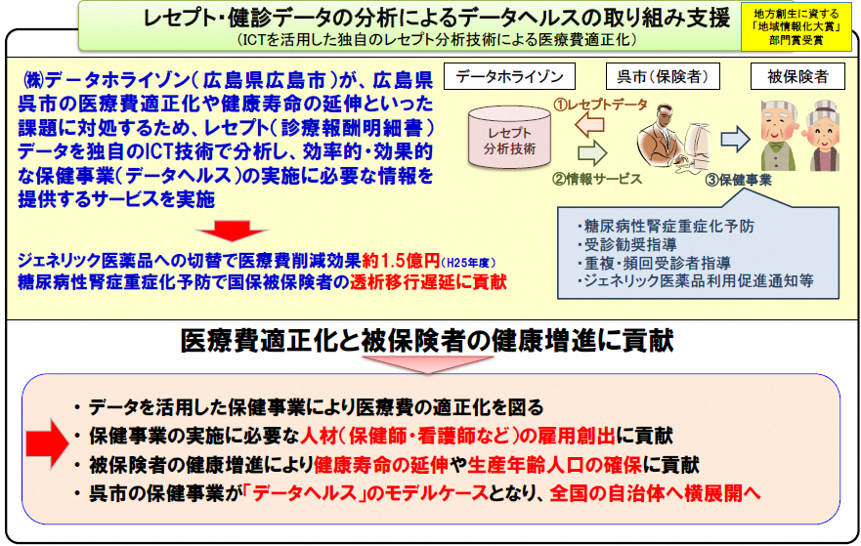
＜参考＞レセプト・健診データの活用例（広島県呉市）
＜尼崎市＞
◆データを活用し、効果的・効率的な
保健指導を実施
※後ほど詳しく
出典：総務省「ICT地域活性化事例 100選」

Slide 7
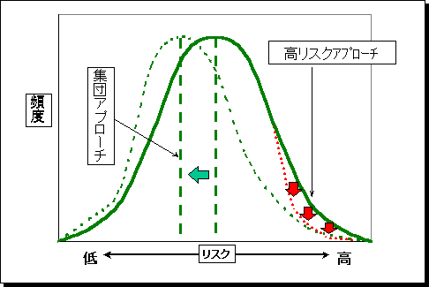
効果的な保健事業のアプローチ
■ハイリスクアプローチ
■ポピュレーションアプローチ
健診データやレセプトデータにより疾患の発症リスクが把握された対象者に介入し､ リスクを軽減することによって､ 疾病を予防する方法
対象を限定せず集団全体に健康づくりの情報やサービスを提供するなどの働きかけを 行うことにより､ 集団全体のリスクを低い方に誘導する方法
一般にポピュレーションアプローチは社会全体への働きかけを必要とし、効果を定量化しにくいことが多い。
ポピュレーションアプローチ
ハイリスクアプローチ
対象者数
ハイリスクアプローチは
方法論も明確で対象も明確にしやすいが、影響の量は限られている。
リスク
参照：健康日本21
ハイリスクアプローチとポピュレーションアプローチを
適切に組み合わせて、対策を進めることが必要

Slide 8
大阪市の取組み（ハイリスクアプローチ）
■特定健診結果等に基づく生活習慣病対策
国保 | 特定健診 |  | 対象者：40歳以上（約40万人） 受診率：22.6％（H29年度）
 |  | 特定保健指導 | 対象者：約11,000人 実施率：6.0％（H29年度）
 |  | 高血圧症・糖尿病重症化予防（※１） | システムにより以下の対象者を抽出し、保健師による個別フォローを実施 対象者：3,952人（H30年7月~R1年6月）
 |  | 糖尿病性腎症重症化予防事業（※１） | システムにより以下の対象者を抽出し、受診勧奨及び希望者への6か月の保健指導 対象者：537人、プログラム参加28人（H30年度）
生保 | 大阪市健診 （※１） |  | 対象者：40歳以上の方で生活保護を受給中の方（約12万人） ＜高血圧症・糖尿病重症化予防 対象者：99人（H29年度）＞
 | 被保護者健康管理支援事業 （※２） |  | 対象者としてレセプトから糖尿病等の生活習慣病による受診があり、重症化に至っていないと考えられる者を抽出し、支援の効果が期待しやすいと考えられる者へ面談・同行受診を実施 対象者：2,121人、支援者231人（同行受診57回）（H30年８月～R１年３月）
収縮期血圧180mmHg以上または拡張期血圧110mmHg以上
HbA1c7.4%以上
空腹時血糖250mg/dl以上
服薬なしのうちeGFR60ml/分/1.73㎡未満かつ尿蛋白＋以上
H29年度対象者（4,228人）の翌年の特定健診結果分析（国保）
・収縮期血圧：179.7±15.8→153.0±22.7mmHg
・HbA1c：8.4±1.2→7.8±1.3
・eGFR:52.4±7.5→54.5±10.2 など
効果有
H30年度プログラム参加者のプログラム前後の検査値分析
・体重：65.7→63.9
・BMI（22以上の方を評価対象）：27.1→25.9
・収縮期血圧（130以上の方を評価対象）：145.5→130.6mmHg
・HbA1c：7.0→6.5 など
効果有
HbA1c6.5%以上かつ尿蛋白（+）以上
HbA1c6.5%以上かつ eGFR15以上60ml/分/1.73㎡未満
空腹時血糖126mg/dl以上かつ尿蛋白（+）以上
空腹時血糖126mg/dl以上かつeGFR15以上60ml/分/1.73㎡未満
上記該当者のうち、直近3か月のレセプト確認により、糖尿病での未治療者
国保加入者 HbA1c8.0%以上の未治療割合
・事業開始前 17.8%（H26）→ 事業開始後 14.8%（H29）
※１ 健診データ等により抽出・生活習慣データを含め指導
※２ 生保レセプトデータを活用
9

Slide 9
■生活習慣病の発症予防・ライフステージに応じた生活習慣の改善
大阪市の取組み（ポピュレーションアプローチ）
健康寿命に影響する要因（疾患）の発症予防とライフステージに応じた生活習慣の改善のための取組み
<栄養・食生活>
〇適切な量と質の食事の摂取のための取り組み
・若い世代とその保護者に対する「食育講座」の実施
〇食をとりまく環境の整備
・栄養成分表示やヘルシーメニュー等の提供等に取り組む
飲食店の数の増加
※(株)ぐるなびと連携した飲食店における野菜摂取量を増やす
取り組み等
・イベント、講座等による栄養成分表示を参考に食を選択
するための活用方法の啓発
<身体活動・運動等>
身体活動や運動等に対する意識の向上を図るため、各種保健事業において、普及啓発活動を積極的に展開するとともに、実践につなげられるよう動機付けを図る。
○健康教育（地域に出向いて実施する健康講座・各種イベント）
※健康運動指導士の活用、各区健康づくり推進協議会等との連携
○健康相談
○リーフレット等を活用した発信
＜参考：データの活用＞
量的データ分析
･国勢調査 ･保健衛生データ ･保健事業統計（国：E-Stat）
･庁内ポータル（保健医療対策課：保健衛生データライブラリー）
･国保システム（保険年金課：KDBデータ）･介護保険見える化システム など
地域診断
健康課題
あるべき姿
◆区・校区独自の事業の
企画実施
◆既存事業のカスタマイズ
など
質的データ分析
･住民の生活の実態・地域の人の生の声
･地域住民へのインタビュー調査 など
■健康を支え、守るための地域づくり
<すこやかパートナー制度>
現在278の企業、団体、NPO法人等に「すこやかパートナー」として登録 いただき、連携・協力して健康づくり運動を進めている。
<おおさか健活マイレージアスマイルの活用>
スマホにアプリをインストールし、イベント参加や健診受診で
ポイントが貯まって電子マネーが当たるなど。 (大阪府事業)

Slide 10
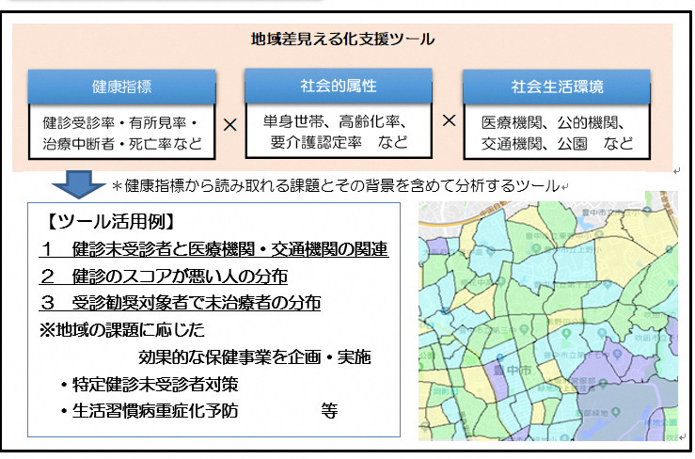
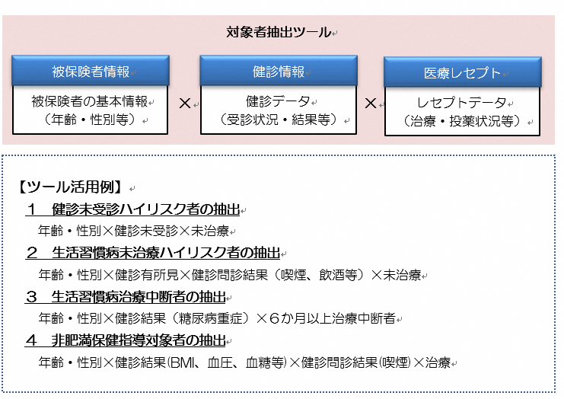
大阪府の取組み（データを活用した市町村保健事業支援）
◆データ活用・分析に関し、市町村保健事業への支援を実施
【保健事業におけるデータ活用の環境整備】
・地域の特性がわかり、地区診断に役立つツールと保健事業の対象者の抽出が簡単にできるツールを作成・全市町村に配布（H30年度）
・活用に向け研修会等を通じ普及（R元年度～）
市町村・地域差見える化支援ツール | 保健事業の対象者抽出ツール
公的統計、健診データ等の指標を地図上で重ね合わせ、健康指標の地域差や特徴等を中学校区単位で「見える化」するツール | 特定健診未受診者、生活習慣病の高リスク者などの市町村保健事業の対象者を各市町村のKDBデータから細かな条件設定で容易に抽出できるツール
⇒各地域の課題に対応した効果的・効率的な保健事業の展開
⇒治療中断者などが把握可能
【データを活用した保健事業の質的向上支援】
・効果的な保健指導を支援するためのプログラム開発とそれに必要なツールの作成、指導力向上に向けた研修会開催（H30年度～）
（28市町村が研修参加し、8市でプログラムの実施検証中（阪大公衆衛生教室（野口先生）に委託）
・データ等を活用し課題と原因（背景）を明らかにし、対応策を検討する介入支援を学識経験者（大学医師・保健師等）とともに実施
（５市町村・R元年度～）
・糖尿病性腎症重症化予防に取り組めていない市町村を中心に、アドバイザーを派遣し、データ分析等を通じた地域の糖尿病の課題の
明確化や、 専門医・医師会（かかりつけ医）・市町村のネットワークの構築を支援（R元年度～）

Slide 11
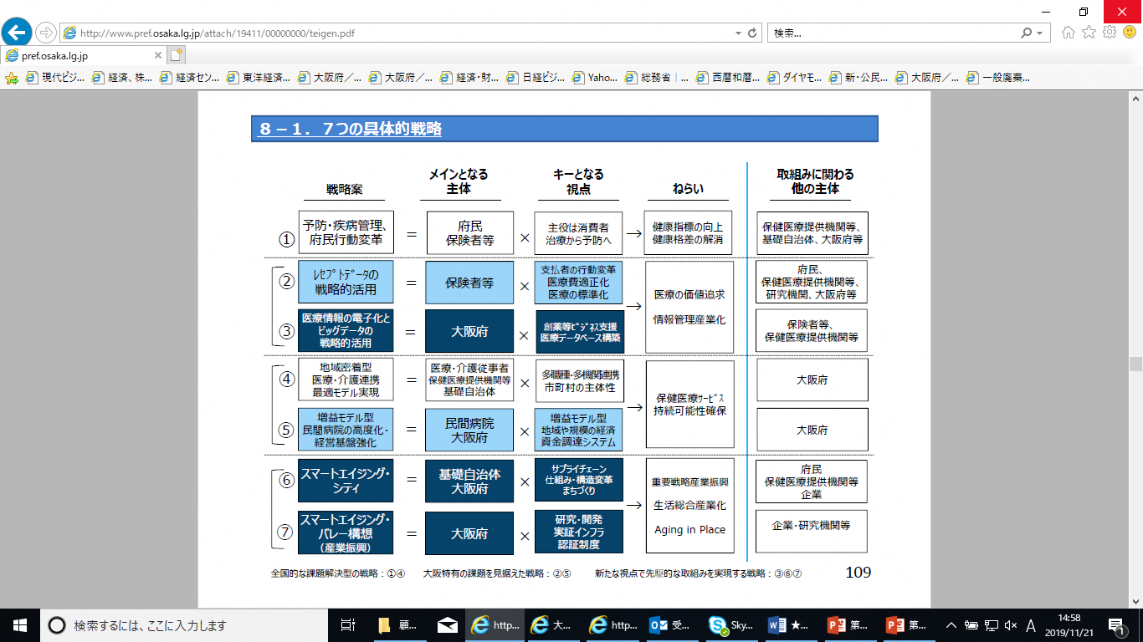
大阪府市医療戦略会議 提言
2014年1月
先端テクノロジーを推進力に、大阪府市医療戦略会議で示された“７つの具体的戦略”を進める
■７つの具体的戦略
テクノロジー（ICT）
を活かすことによる効果
【例】
健診データを活用した保健指導
レセプトデータ分析による疾病管理
ビックデータ解析に基づく医療政策の策定
データ連携によるシームレスな医療・介護
AIやRPAを活用した病院経営の効率化
PHR、遠隔医療、クラウド化などICT全般
データ基盤を核としたコンソーシアムの構築
凡例：全国的な課題解決型の戦略：①④ ⼤阪特有の課題を⾒据えた戦略：②⑤ 新たな視点で先駆的な取組みを実現する戦略：③⑥⑦

